Slide 1

Health Transportation

Slide 2
Agenda
O que é o Health Transportation ?
Quais as vantagens de usar o nosso sistema ?
Ferramentas e Tecnologias
Como Funciona ?
Hora da demonstração !

Slide 3
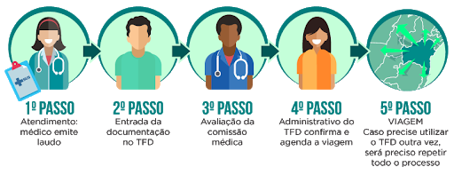
O que é o Health Transportation ?
É um sistema utilizado para organização e gerenciamento das viagens e seus respectivos processos, referentes ao programa de Tratamento Fora de Domicílio (TFD).
E o que é o TFD ? “Consiste em uma ajuda de custo ao paciente, e em alguns casos, também ao acompanhante, encaminhados por ordem médica à unidades de saúde de outro município ou Estado da Federação.”

Slide 4
Quais as vantagens de utilizar o nosso sistema ?
Redução em custos de energia e TEMPO;
Portabilidade e segurança dos seus dados;
Processos mais dinâmicos;

Slide 5




Ferramentas e Tecnologias
Nosso sistema é desenvolvido utilizando a linguagem de programação, bastante robusta, Java.
Plataforma de utilização é WEB!

Slide 6
Como Funciona ?
1ª) É feito um contrato entre a nossa empresa e a sua prefeitura;
2ª) Sua prefeitura e secretaria de saúde são cadastradas no nosso sistema;
3ª) Gestor da sua secretaria de saúde recebe um login e senha de acesso;
4ª) Mesmo, é submetido a um treinamento em nossa plataforma;

Slide 7
Hora da demonstração !

